Slide 1
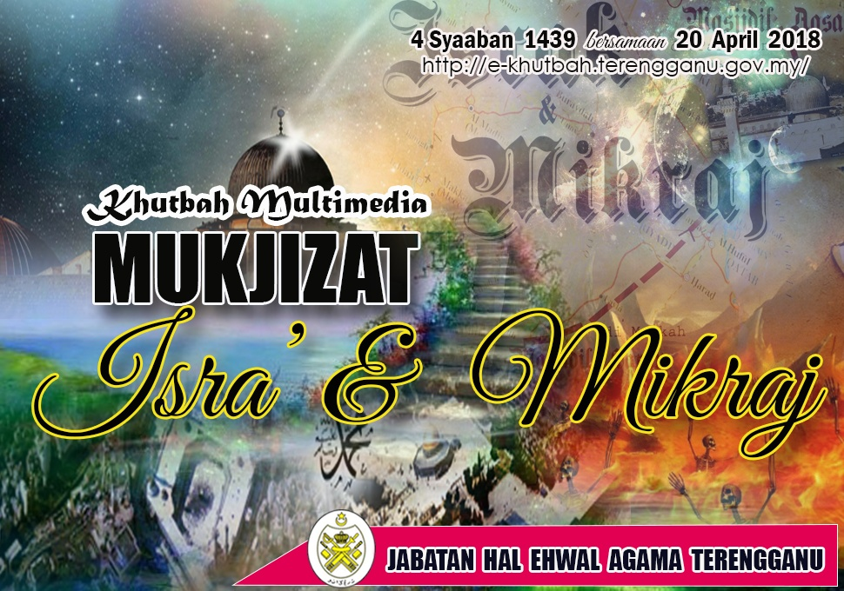

Slide 2
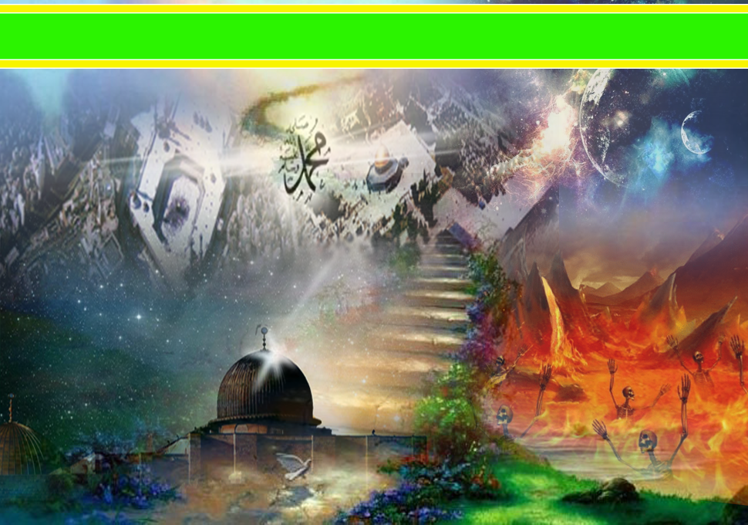
Pujian Kepada Allah S.W.T.
الْحَمْدُ لِلَّهِ
Segala puji-pujian hanya bagi
Allah S.W.T.

Slide 3
Syahadah
وَأَشْهَدُ أَن لا إِلَهَ إِلاّ اللهُ وَحْدَهُ فِي رُبُوبِيَّتِهِ وَأُلُوهِيَّتِه، وَأَشْهَدُ أَنَّ مُحَمَّداً عَبْدُهُ وَرَسُولُهُ خَيْرُ خَلْقِه .
Dan aku bersaksi bahawa sesungguhnya tiada tuhan melainkan Allah, dan juga aku bersaksi bahawa nabi Muhammad S.A.W hamba-Nya dan rasul-Nya.

Slide 4
Selawat Ke Atas
Nabi Muhammad S.A.W
اَللَّهُمَّ صَلِّ وَسَلِّمْ عَلَى سَيِّدَنَا مُحَمَّدٍ،
وَعَلَى آلِهِ وَصَحْبِهِ وَالصَّادِقِينَ مِنْ أُمَّتِه.
Ya Allah, cucurilah rahmat dan sejahtera
ke atas hamba-Mu dan rasul-Mu Nabi Muhammad S.A.W dan ke atas keluarganya dan para sahabatnya.

Slide 5
Pesanan Taqwa
اِتَّقُوا اللهَ تَعَالَى، وَاجْزِمُوا ِبِمعْرَاجِ نَبِيِّكُمْ وَإِسْرَائِه،
تَفُوزُوا بِرِضْوَانِ الله وَجَنَّتِه.
Marilah kita meningkatkan ketakwaan kepada Allah Taala, dan teguhkan iktikad kita dengan mukjizat Isra’ dan Mikraj bagi penghulu kita Nabi Muhammad SAW, moga-moga kita mendapat keredhaan Allah dan syurganya.

Slide 7
Peristiwa Isra’ dan Mikraj
Anugerah Allah kepada Rasulullah SAW
Berlaku dua kematian insan kesayangan
Isteri dan bapa saudara

Slide 8
Firman Allah dalam
Surah Isra’, Ayat 1
سُبْحَانَ الَّذِي أَسْرَى بِعَبْدِهِ لَيْلاً مِّنَ الْمَسْجِدِ الْحَرَامِ إِلَى الْمَسْجِدِ الأَقْصَى الَّذِي بَارَكْنَا حَوْلَهُ لِنُرِيَهُ مِنْ آيَاتِنَا إِنَّهُ هُوَ السَّمِيعُ البَصِيرُ.
“Maha suci Allah yang telah menjalankan hambaNya (Muhammad) pada malam hari dari Masjid Al-Haraam (di Makkah) ke Masjid Al-Aqsa (di Palestin), yang Kami berkati sekelilingnya, untuk memperlihatkan kepadanya tanda-tanda (kekuasaan dan kebesaran) kami. Sesungguhnya Allah jualah yang Maha Mendengar, lagi Maha Mengetahui”.

Slide 9
Pengertian Isra’ Mikraj
Isra’
Perjalanan malam dari Masjidil Haram di Mekkah ke Masjidil Aqsa di Palestin.
Mikraj
Perjalanan Baginda dari Masjidil Aqsa ke langit ke tujuh sehingga sidratul muntaha.
Berlaku secara jasad dan ruh Rasulullah SAW dengan diiringi oleh malaikat Jibril a.s.

Slide 10
Kewajipan Mempercayai
Peristiwa Isra’ dan Mikraj
Memahami erti mukjizat
Harus pada akal, namun menyalahi adat kebiasaan.
Contoh:
Api tidak membakar
Nabi Ibrahim a.s.
Api patuh kepada Allah SWT
Nabi bertukar sejuk dan selasa didalamnya.

Slide 11
Kafir musyrikin Mekah mengingkari peristiwa Isra’ dan Mikraj
Hukum adat
Perjalanan dari Mekah ke Baitul Maqdis mengambil masa sebulan
Kemajuan hari ini
Seseorang mampu pergi ke tempat yang jauh dalam tempoh masa yang singkat menggunakan kenderaan.
Ilmu Sains telah membuktikan bahawa mukjizat Isra’ dan Mikraj bukannya satu perkara yang mustahil.

Slide 12
Seluruh alam dibawah takluk kudrat dan iradat Allah s.w.t.
Firman Allah dalam
Surah Ali Imran, Ayat 189:
وَلِلّهِ مُلْكُ السَّمَاوَاتِ وَالأَرْضِ
وَاللّهُ عَلَىَ كُلِّ شَيْءٍ قَدِيرٌ.
“Dan bagi Allah jualah Kuasa pemerintah langit dan bumi, dan Allah Maha Kuasa atas tiap-tiap sesuatu”.

Slide 13
Akal merupakan makhluk ciptaan
Allah yang ajaib dan penuh rahsia.
Kadang kala akal tidak dapat memahami makna dan hikmat sesuatu mukjizat yang berlaku.
Dengan berkembangnya teknologi dan peredaran zaman, Allah menzahirkan dan mendedahkan rahsia alam kepada manusia sebagai tanda kekuasaan dan kebenaran agama yang di bawa oleh Rasulullah SAW.

Slide 14
Setiap suruhan dan larangan
mempunyai rahsianya.
Kepatuhan kita kepada Allah hendaklah dibina di atas dasar keimanan
Walaupun setengah daripada tuntutan agama belum diketahui hikmat dan rahsianya.

Slide 15
Kesimpulan
Kukuhkan keimanan dan keyakinan kita terhadap kekuasaan Allah dan syariat-Nya.
Akidah dan keimanan merupakan syarat yang paling penting bagi menjamin diri seseorang terselamat daripada azab yang kekal di hari pembalasan.
Pertingkatkan kefahaman akidah dengan menghadiri kelas pengajian akidah.

Slide 16
Firman Allah dalam
Surah al-Najm, Ayat 1-10:
وَالنَّجْمِ إِذَا هَوَى. مَا ضَلَّ صَاحِبُكُمْ وَمَا غَوَى.
وَمَا يَنطِقُ عَنِ الْهَوَى. إِنْ هُوَ إِلَّا وَحْيٌ يُوحَى. عَلَّمَهُ شَدِيدُ الْقُوَى. ذُو مِرَّةٍ فَاسْتَوَى. وَهُوَ بِالْأُفُقِ الْأَعْلَى. ثُمَّ دَنَا فَتَدَلَّى. فَكَانَ قَابَ قَوْسَيْنِ أَوْ أَدْنَى. فَأَوْحَى إِلَى عَبْدِهِ مَا أَوْحَى.

Slide 17
Yang bermaksud:
Demi bintang semasa ia menjunam, Rakan kamu (Nabi Muhammad yang kamu tuduh dengan berbagai tuduhan itu), tidaklah ia menyeleweng (dari jalan yang benar), dan ia pula tidak sesat (dengan kepercayaan yang salah). Dan ia tidak memperkatakan (sesuatu yang berhubung dengan agama Islam) menurut kemahuan dan pendapatnya sendiri. Segala yang diperkatakannya itu (sama ada Al-Quran atau hadis) tidak lain hanyalah wahyu yang diwahyukan kepadanya. wahyu itu (disampaikan dan) diajarkan kepadanya oleh (malaikat jibril) yang amat kuat gagah, Lagi yang mempunyai kebijaksanaan; kemudian ia memperlihatkan dirinya (kepada Nabi Muhammad) dengan rupanya asal, sedang ia berada di arah yang tinggi (di langit); Kemudian ia mendekatkan dirinya (kepada Nabi Muhammad), lalu ia berjuntai sedikit demi sedikit, Sehingga menjadilah jarak (di antaranya dengan Nabi Muhammad) sekadar dua hujung busaran panah, atau lebih dekat lagi;Lalu Allah wahyukan kepada hambaNya (Muhammad, dengan perantaraan malaikat Jibril) apa yang telah diwahyukanNya.

Slide 18
بَارَكَ اللهُ لِيْ وَلَكُمْ بِالْقُرْآنِ الْعَظِيْمِ وَنَفَعَنِي وَإِيَّاكُمْ بِمَا فِيْهِ مِنَ الأيَاتِ وَالذِّكْرِ الْحَكِيْمِ وَتَقَبَّلَ مِنِّي وَمِنْكُمْ تِلاوَتَهُ إِنَّهُ هُوَ السَّمِيعُ الْعَلِيْمُ. أَقُوْلُ قَوْلِيْ هَذَا وَأَسْتَغْفِرُ اللهَ الْعَظِيْمَ لِيْ وَلَكُمْ وَلِسَائِرِ الْمُسْلِمِيْنَ وَالْمُسْلِمَاتِ وَالْمُؤْمِنِيْنَ وَالْمُؤْمِنَاتِ الأَحْيَاءِ مِنْهُمْ وَالأَمْوَاتِ، فَاسْتَغْفِرُوْهُ،
إِنَّهُ هُوَ الْغَفُوْرُ الرَّحِيْمُ.

Slide 19
Doa Antara Dua Khutbah
Aamiin Ya Rabbal Aalamin..
Tuhan Yang Memperkenankan Doa Orang-orang Yang Taat, Berilah Taufik Kepada Kami
Di Dalam Mentaatimu, Ampunilah Kepada
Mereka Yang
Memohon Keampunan.
Aamiin

Slide 21
Pujian Kepada Allah S.W.T.
الْحَمْدُ لِلَّهِ
Segala puji-pujian hanya bagi
Allah S.W.T.

Slide 22
Syahadah
أَشْهَدُ أَن لاَّ إِلَهَ إِلاَّ اللهُ وَحْدَهُ لاَ سَريكَ لَه،
وَأَشْهَدُ أَنَّ مُحَمَّدًا عَبْدُهُ وَرَسُوْلُهُ
Dan aku bersaksi bahawa sesungguhnya tiada tuhan melainkan Allah Yang Maha Esa, dan aku bersaksi bahawa junjungan kami nabi Muhammad S.A.W adalah hambaNya dan rasulNya.

Slide 23
Selawat Ke Atas
Nabi Muhammad S.A.W
اللَّهُمَّ صَلِّ وَسَلِّمْ عَلَى سَيِّدِنَا مُحَمَّدٍ
وَعَلَى آلِهِ وَصَحْبِهِ أَجْمَعِيْن.
Ya Allah, cucurilah rahmat dan sejahtera ke atas junjungan kami Nabi Muhammad S.A.W dan keluarganya serta para sahabatnya.

Slide 24
Pesanan Takwa
اتَّقُوْا اللهَ، وَخُذُوْا بِدِيْنِ الإِسْلاَمِ بِجُمْلَتِهِ.
Bertakwalah kepada Allah, amalkan ajaran Islam secara keseluruhan.

Slide 25
Istiqamah dalam amalan
Berusaha melakukan amalan yang menambahkan keimanan
Baginda tidak pernah menguzurkan diri daripada solat berjemaah
Menjadikan amalan solat berjemaah di masjid sebagai budaya hidup kita

Slide 26
Antara kelebihan
solat subuh berjemaah
Mendapat pahala qiamullail sepanjang malam.
Sabda Rasulullah s.a.w. :
مَنْ صَلَّى الْعِشَاءَ فِي جَمَاعَةٍ فَكَأَنَّمَا قَامَ نِصْفَ اللَّيْلِ،
وَمَنْ صَلَّى الصُّبْحَ فِي جَمَاعَةٍ فَكَأَنَّمَا صَلَّى اللَّيْلَ كُلَّهُ.
Sesiapa yang solat Isyak berjemaah, maka sesungguhnya ia seperti mendirikan malam dengan ibadat separuh malam. Sesiapa yang solat subuh berjemaah, adalah seperti seorang yang bangun beribadat sepanjang malam.

Slide 27
Seruan
Mengenang jasa rasul kesayangan, nabi Muhammad SAW yang berjuang membawa ajaran Islam. Selawat dan salam kepada Rasulullah s.a.w.
(Surah Al-Ahzab : Ayat 56)
“Sesungguhnya Allah Taala Dan Para MalaikatNya Sentiasa Berselawat Ke Atas Nabi (Muhammad).
Wahai Orang-orang Beriman! Berselawatlah Kamu
Ke Atasnya Serta Ucapkanlah Salam Sejahtera Dengan Penghormatan Ke Atasnya Dengan Sepenuhnya”.

Slide 28
Selawat

Slide 29
وَارْضَ اللَّهُمَّ عَنِ الْخُلَفَاءِ الرَّاشِدِيْنَ الْمَهْدِيِّيْنَ، سَادَتِنَا أَبِيْ بَكْرٍ وَعُمَرَ وَعُثْمَانَ وَعَلِيّ، وَعَنْ بَقِيَّةِ الصَّحَابَةِ أَجْمَعِيْنَ، وَعَنِ التَّابِعيْنَ وَتَابِعِى التَّابِعِيْنَ بِإِحْسَانٍ إِلَى يَوْمِ الدِّيْن.
Dan berilah keredhaan ke atas Khalifah ar-rasyidin, Abu Bakar, Omar, Uthman dan Ali, dan seluruh sahabat-sahabatnya serta pengikut- pengikut Baginda hingga hari pembalasan.

Slide 30
اللَّهُمَّ اغْفِرْ لِلْمُؤْمِنِيْنَ وَالْمُؤْمِنَاتِ، وَالمُسْلِمِيْنَ وَالْمُسْلِمَاتِ الأَحْيَاءِ مِنْهُمْ وَالأَمْوَات،
إِنَّكَ سَمِيْعٌ قَرِيْبٌ مُجِيْبُ الدَّعَوَات.
Ya Allah, Ampunkanlah Dosa Golongan Mu’minin Dan Mu’minaat, Muslimin Dan Muslimat, samada yang masih hidup atau yang telah mati. Sesungguhnya Engkau Maha Mendengar dan Maha Memakbulkan segala permintaan.

Slide 31
اللَّهُمَّ أَلِّفْ بَيْنَ قُلُوْبِنَا، وَأَصْلِحْ ذَاتَ بَيْنِنَا، وَاجْعَلْنَا مِنَ الرَّاشِدِيْن. اللَّهُمَّ أَحْسِنْ عَاقِبَتَنَا فِى الأُمُوْرِ كُلِّهَا، وَأَجِرْنَا مِنْ خِزْيِ الدُّنْيَا وَعَذَابِ الأَخِرَة، يَا رَبَّ الْعَالَمِيْن.
Ya Allah, lembutkanlah hati-hati kami.. perbaikilah hubungan antara kami. Dan jadilah kami golongan yang mendapat bimbingan daripadaMu.
Ya Allah.. Perelokkan kesudahan kami dalam segala hal semuanya, dan lindungilah kami daripada kehinaan di dunia dan di akhirat.
Wahai Tuhan sekalian alam..

Slide 34
رَبَّنَا ظَلَمْنَا أَنْفُسَنَا وَإِنْ لَمْ تَغْفِرْ لَنَا وَتَرْحَمْنَا لَنَكُوْنَنَّ مِنَ الْخَاسِرِيْنَ.
لآ إِلَهَ إِلاَّ أَنْتَ سُبْحَانَكَ إِنَّا كُنَّا مِنْ الظَّالِمِيْنَ. رَبَّنَا آتِنَا فِي الدُّنْيَا حَسَنَةً وَفِي الآخِرَةِ حَسَنَةً وَقِنَا عَذَابَ النَّارِ. وَصَلَّى اللهُ عَلىَ سَيِّدِنَا مُحَمَّدٍ وَعَلىَ آلِهِ وَصَحْبِهِ وَسَلَّمْ. وَالْحَمْدُ للهِ رَبِّ الْعَالَمِيْنَ.
Ya Allah …
Kami Telah Menzalimi Diri Kami Sendiri
Dan Sekiranya Engkau Tidak Mengampunkan Kami Dan Merahmati Kami Nescaya Kami Akan Menjadi Orang Yang Rugi.
Tiada Tuhan Melainkan Engkau Maha Suci Engkau Sesungguhnya Kami Di Kalangan Orang-orang
Yang Menzalimi Diri.
Ya Allah…
Kurniakanlah Kepada Kami Kebaikan Di Dunia Dan Kebaikan Di Akhirat Serta Hindarilah Kami Dari Seksaan Neraka.

Slide 35
Wahai Hamba-hamba Allah….
Sesungguhnya ALLAH menyuruh berlaku adil, dan berbuat kebaikan, serta memberi bantuan kepada kaum kerabat dan melarang daripada melakukan perbuatan-perbuatan keji dan mungkar serta kezaliman. Ia mengajar kamu (dengan suruhan dan larangannya ini) supaya kamu mengambil peringatan mematuhinya.

Slide 36
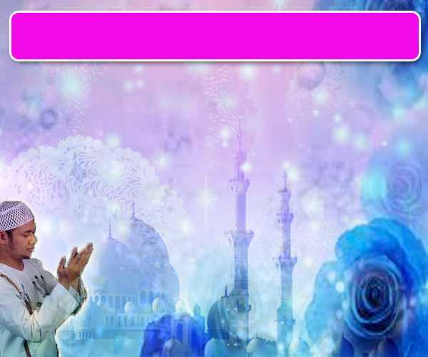
Maka Ingatlah Allah Yang Maha Agung
Nescaya Dia Akan Mengingatimu
Dan Bersyukurlah Di Atas Nikmat-nikmatNya Nescaya Dia Akan Menambahkan Lagi Nikmat Itu Kepadamu, dan Pohonlah
Dari Kelebihannya, Nescaya Akan Diberikannya Kepadamu. Dan Sesungguhnya Mengingati Allah Itu Lebih Besar (Faedah Dan Kesannya) Dan (Ingatlah) Allah Mengetahui Apa Yang Kamu Kerjakan.

Slide 37
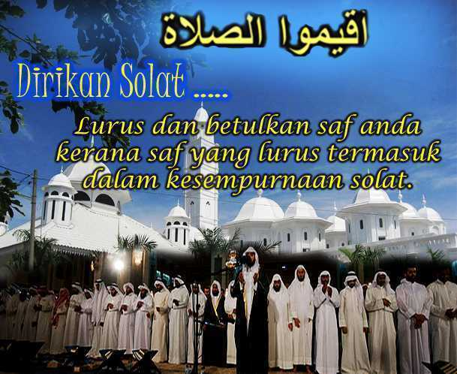

Slide 38
INTISARI KHUTBAH JUMAAT PADA 20/04/2018
TAJUK: MUKJIZAT ISRA' DAN MIKRAJ.
PERISTIWA ISRA' DAN MIKRAJ ADALAH ANUGERAH ALLAH KEPADA RASULULLAH SAW SETELAH DUA INSAN TERSAYANG, ISTERINYA SITI KHADIJAH DAN PAMANNYA PERGI. DENGAN PERISTIWA MIKRAJ, BAGINDA TIDAK SANGAT MERASA TERTEKAN.
ISRA' MIKRAJ JUGA MUKJIZAT KERANA PENGEMBARAAN BAGINDA DENGAN JASAD DALAM JARAK SANGAT JAUH DALAM TEMPOH SINGKAT, WALAUPUN TIDAK MUSTAHIL, TETAPI SANGAT SUKAR DITERIMA MUSYRIKIN.
ISRA' MIKRAJ MENUNTUT MUSLIM SUPAYA BERIMAN KEPADA ALLAH YANG BERKUASA MELAKUKAN APA JUA YANG HARUS DENGAN PENUH HIKMAT. DEMIKIAN JUGA SEGALA PERINTAH, TEGAHAN DAN HIDAYAT NYA DALAM AL-QURAN PASTI MEMPUNYAI HIKMAT DAN MANFAAT WALAUPUN MASIH ADA YANG MENJADI RAHSIA.
PERISTIWA ISRA' MIKRAJ PERLU MENJADI PEMANGKIN KEPADA AKIDAH DAN KEIMANAN YANG MENGHASILKAN KEPATUHAN KEPADA SYARIAT DAN AKHLAK MULIA, SETERUSNYA MENYELAMATKAN SESEORANG DARIPADA KEHINAAN DAN KESANGSARAAN DI AKHIRAT.

